Slide 1
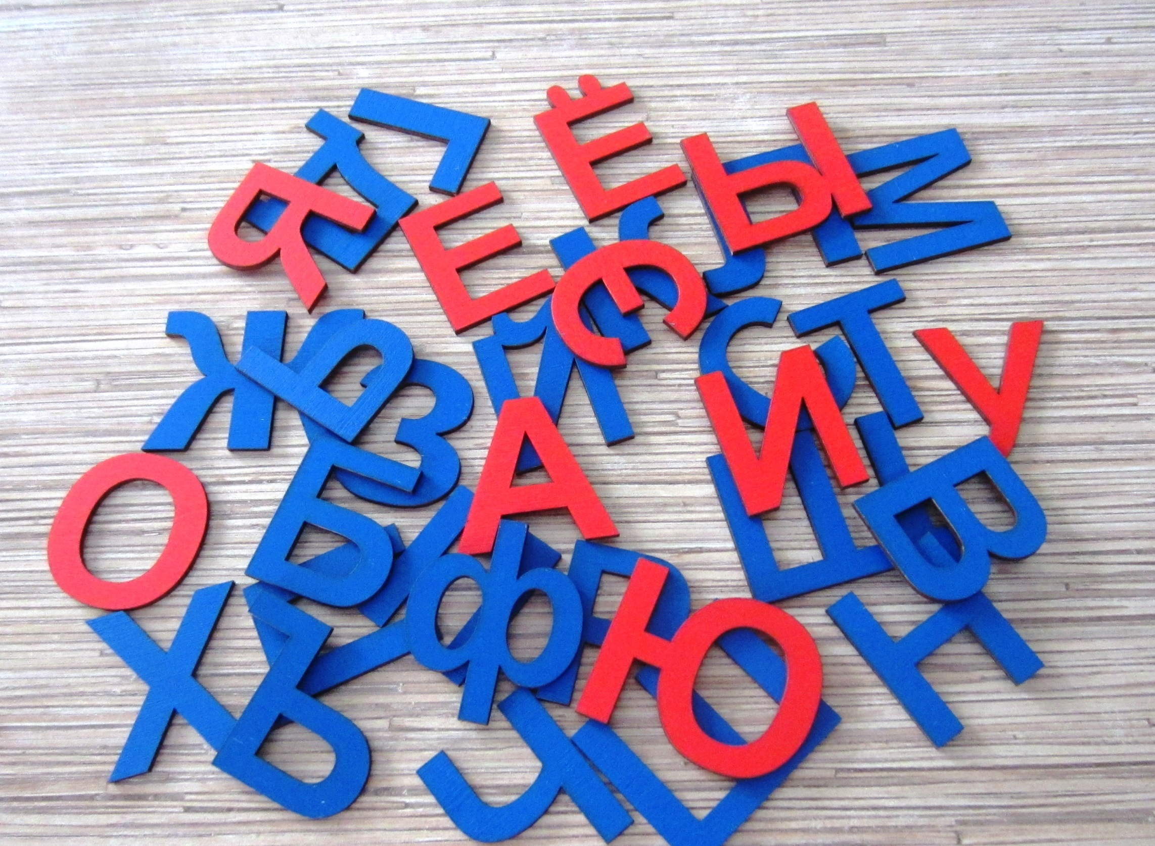
Презентация учителя-логопеда Горностаевой Н.В.

Slide 2
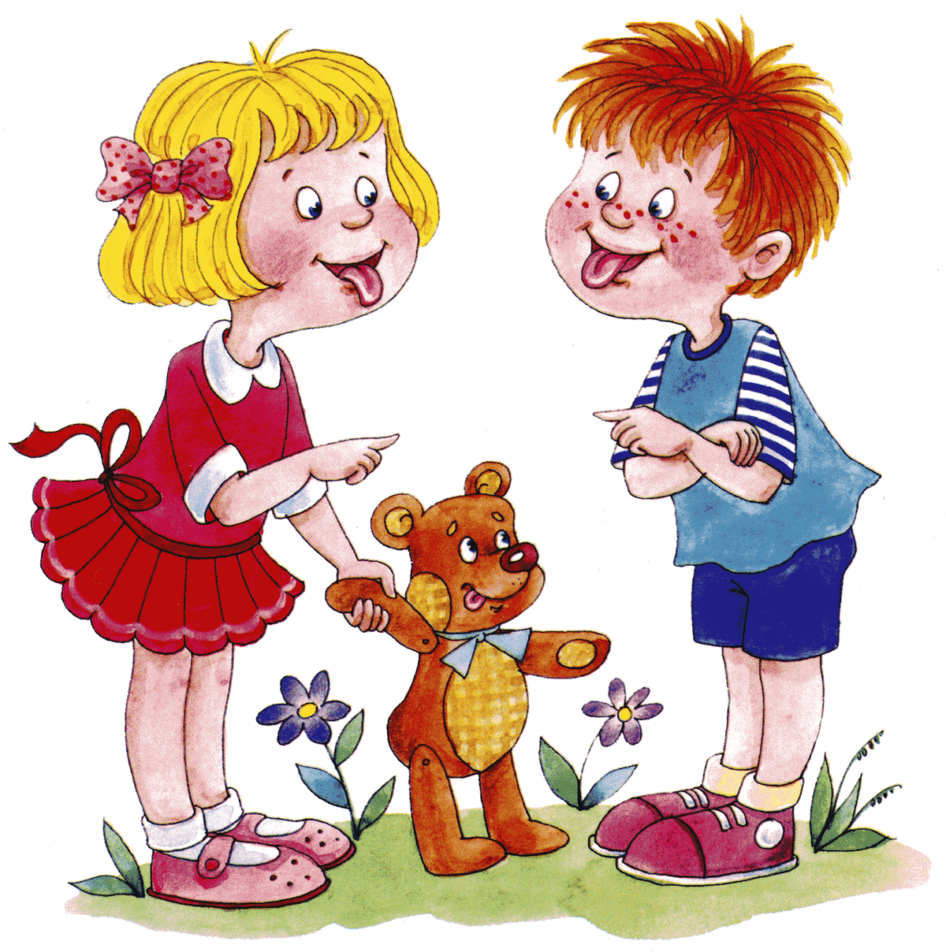

Slide 3
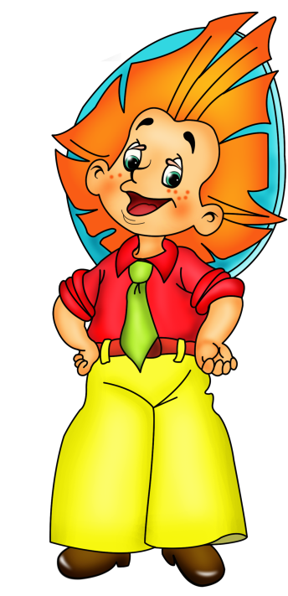
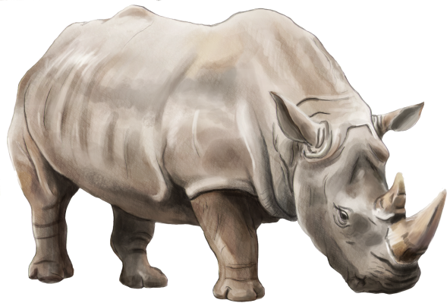
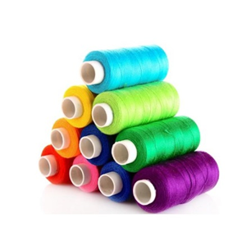
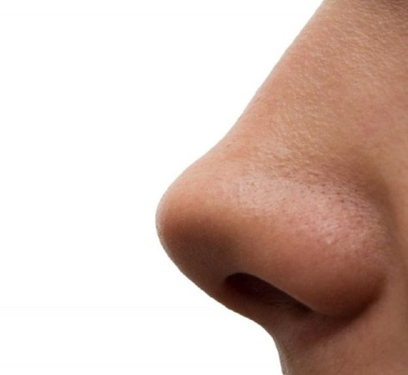
Игра «Чего не стало?»

Slide 5
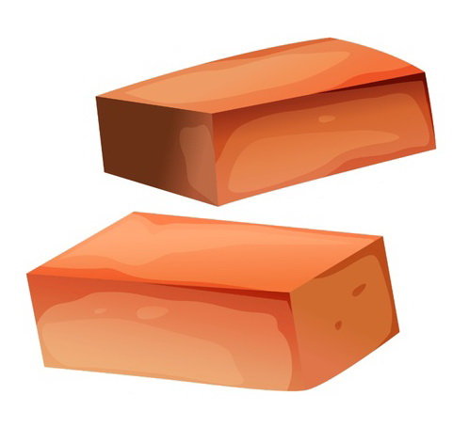

Slide 8
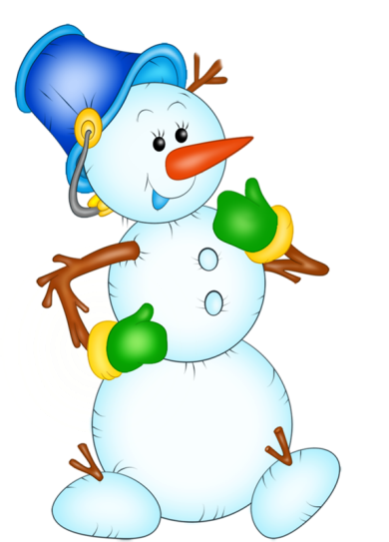
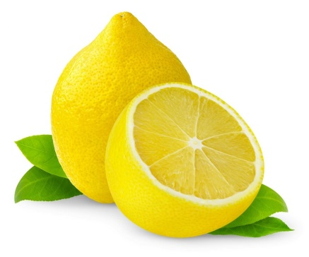

Slide 9
АН
НА

Slide 10
ОН
НО

Slide 11
УН
НУ

Slide 12
ЫН
НЫ

Slide 13
ИН
НИ

Slide 14
Ни
на

